Slide 1
Tràmit Tramesa de butlletes de denúncia
del Servei Català de Trànsit

Slide 2
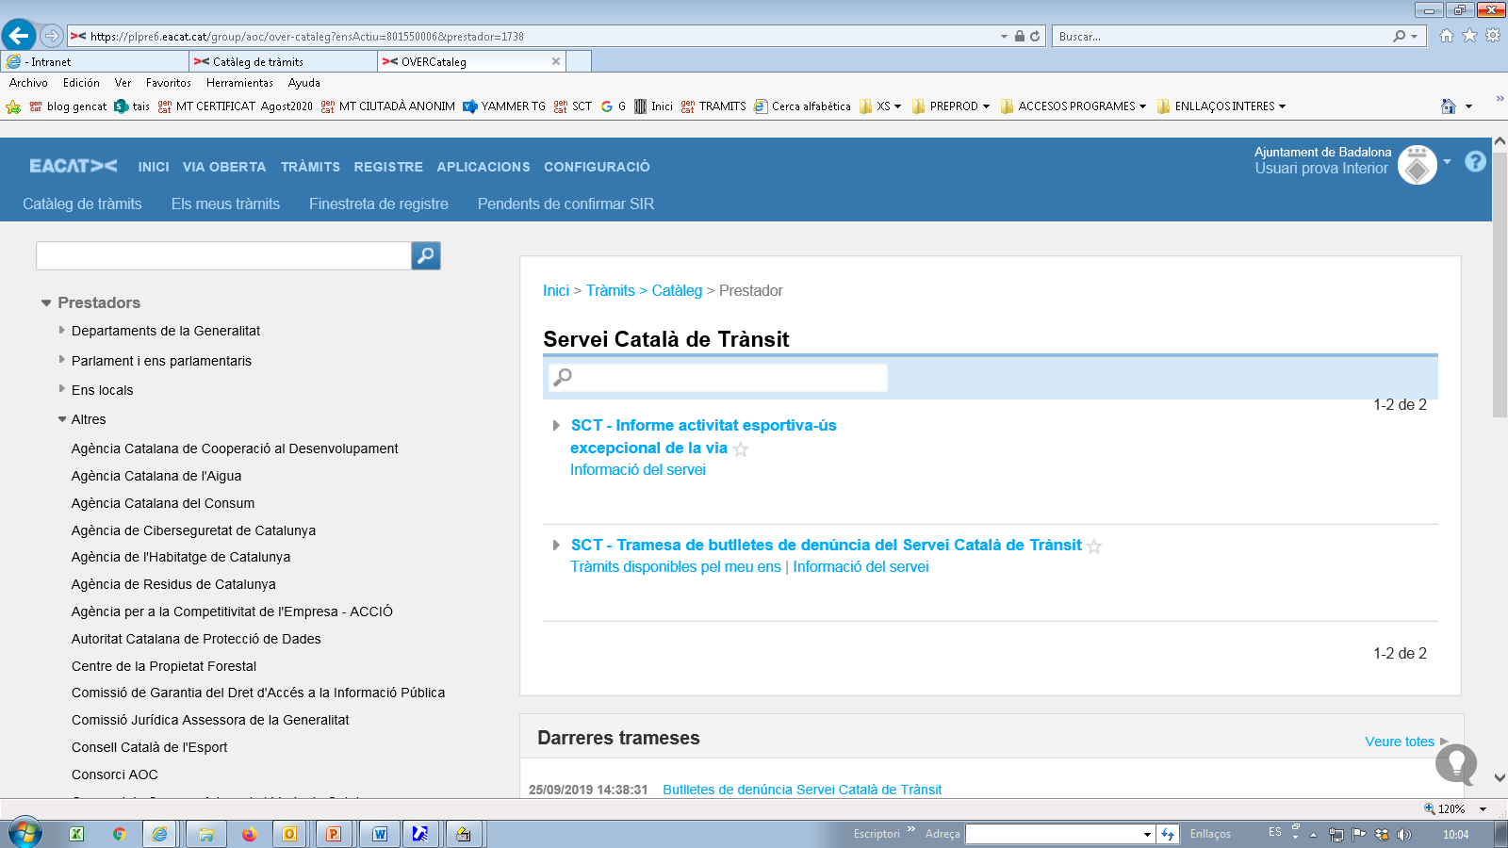
Els ajuntaments disposen d’un tràmit específic a EACAT per a la tramesa de les butlletes de
denúncia del Servei Català de Trànsit

Slide 3
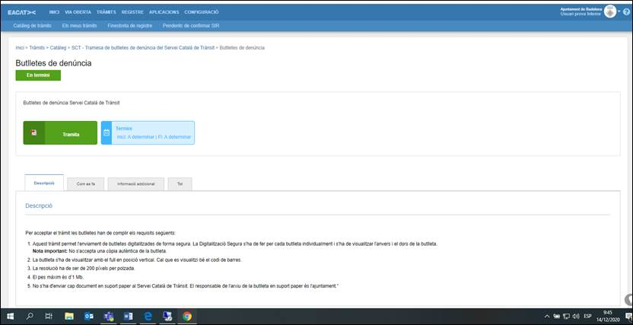
En el mateix tràmit s’indiquen els requisits que han de complir aquestes butlletes per tal que siguin
acceptades pel Servei Català de Trànsit

Slide 4
REQUISITS QUE HAN DE COMPLIR LES BUTLLETES:
Ha de ser una còpia autèntica de la butlleta digitalitzada (que porti incorporades les metadades unívoques del document i amb segell de l’òrgan competent)
La còpia autèntica de la butlleta s’ha de generar des de l’EACAT>aplicacions> Ecopia*. Per a més informació contacteu amb AOC servei Còpia autèntica.
Un PDF per a cada butlleta. No es permet annexar diferents butlletes en una única còpia autèntica. Cada butlleta ha de tenir el seu propi codi segur de verificació.
Cal escanejar les dues cares de la butlleta (anvers i dors)
La butlleta de denúncia ha de ser escanejada en format DIN A-4 i la posició de la pàgina ha de ser en vertical. L’anvers ha d’ocupar la part superior de la pàgina. El dors pot estar a la part inferior de la pàgina o a la pàgina següent
La resolució de la butlleta ha de ser de mínim 200 ppp. Si no hi ha una imatge de qualitat no podrà ser llegida pel programa.
S’ha de visualitzar bé el codi de barres de la butlleta.
Si cal enviar documentació adjunta a la butlleta aquesta documentació haurà de ser també una còpia autèntica i venir en la mateixa tramesa però en un PDF diferent. El nom del PDF ha de ser el número d’expedient (camp número 1 de la butlleta).
*Trobareu el tràmit per sol·licitar el servei gratuït, a EACAT Tràmits > prestador Consorci AOC, Servei CAOC – Sol·licitud de serveis > Tràmit “Sol·licitud d’alta i modificació dels serveis de l’AOC”

Slide 5
No s’han d’enviar en suport paper al Servei Català de Trànsit aquelles butlletes enviades a través del tràmit EACAT.
L’ajuntament haurà de conservar la còpia autèntica de la butlleta enviada durant un període de 6 anys des de la finalització de l’expedient.
L’ajuntament podrà destruir aquesta butlleta en suport paper transcorreguts 3 mesos des de que el Servei Català de Trànsit accepti la tramesa (llevat que la normativa d’arxiu municipal estableixi un termini superior).

Slide 6
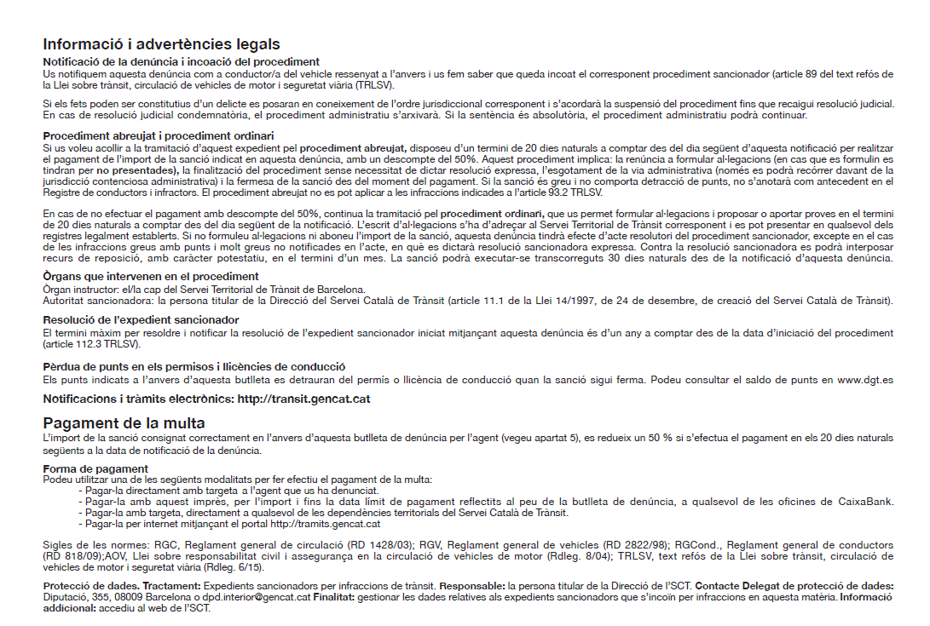
Logo SCT a la part superior esquerra
1111NNN
12345678Z
ROCA PUIG
Només una butlleta per PDF
Anvers de la butlleta: situat sempre a la part superior de la pàgina
Dors de la butlleta: situat a la
part inferior de la pàgina o a
la pàgina següent
POL
CARRER MAJOR 24 3R 2A
Codi de barres llegible
Format Din A-4 vertical

Slide 7
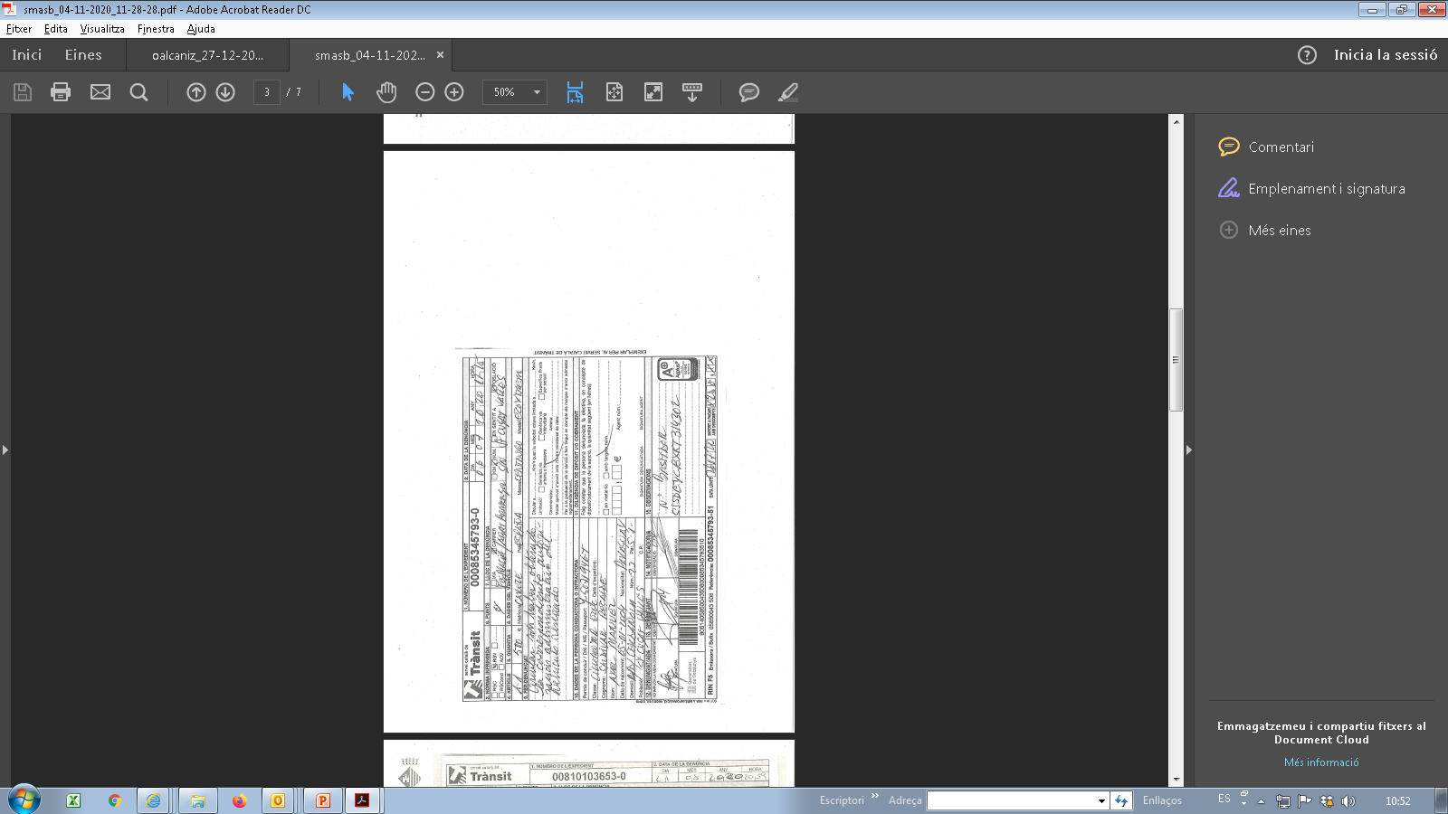




Exemples de butlletes que no es podran acceptar

Slide 8


Slide 9
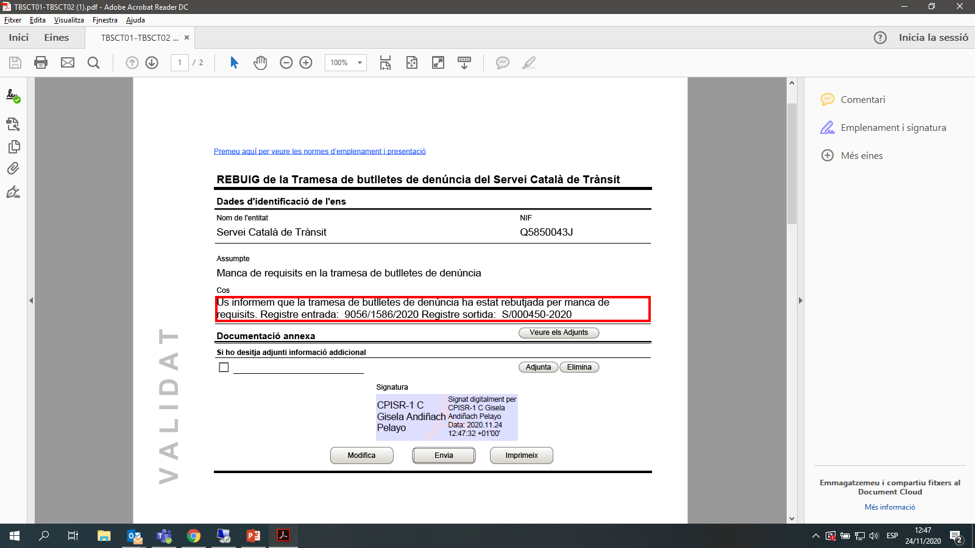
Si les butlletes no compleixen els requisits esmentats a la diapositiva 5 el Servei Català de Trànsit pot rebutjar la tramesa també a través d’un tràmit d’EACAT

Slide 10
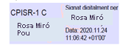
L’ajuntament rebrà un formulari de rebuig en el qual s’indicarà el número de registre de la remesa rebutjada

Slide 11
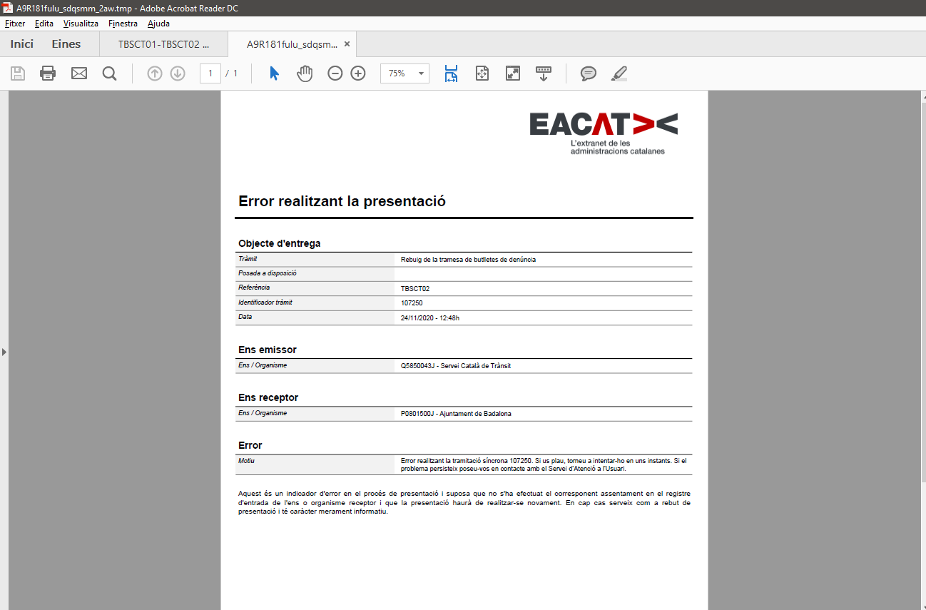
Amb aquest formulari, del qual es guardarà el justificant corresponent, quedarà comunicat formalment a l’ajuntament que les butlletes de la remesa rebutjada no es tramitaran perquè no compleixen els requisits establerts

